Slide 1
Решение кейса ФАУ«РосКапСтрой»
M4 Team

Slide 2
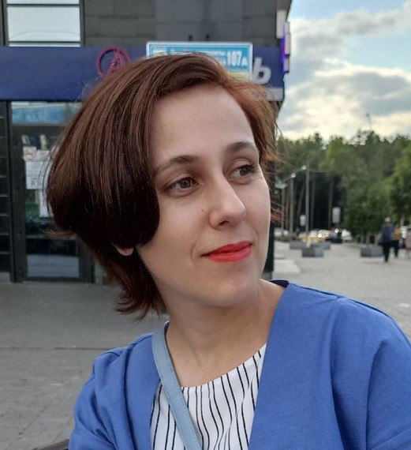
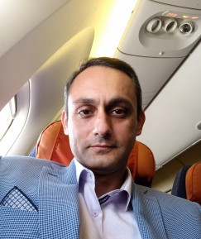


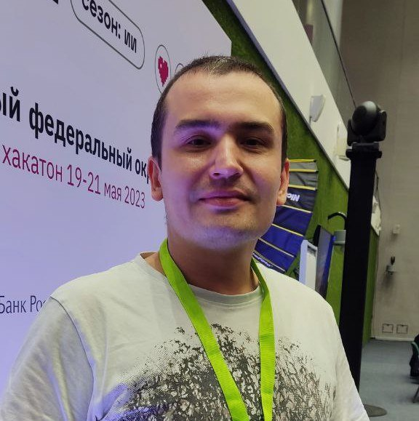
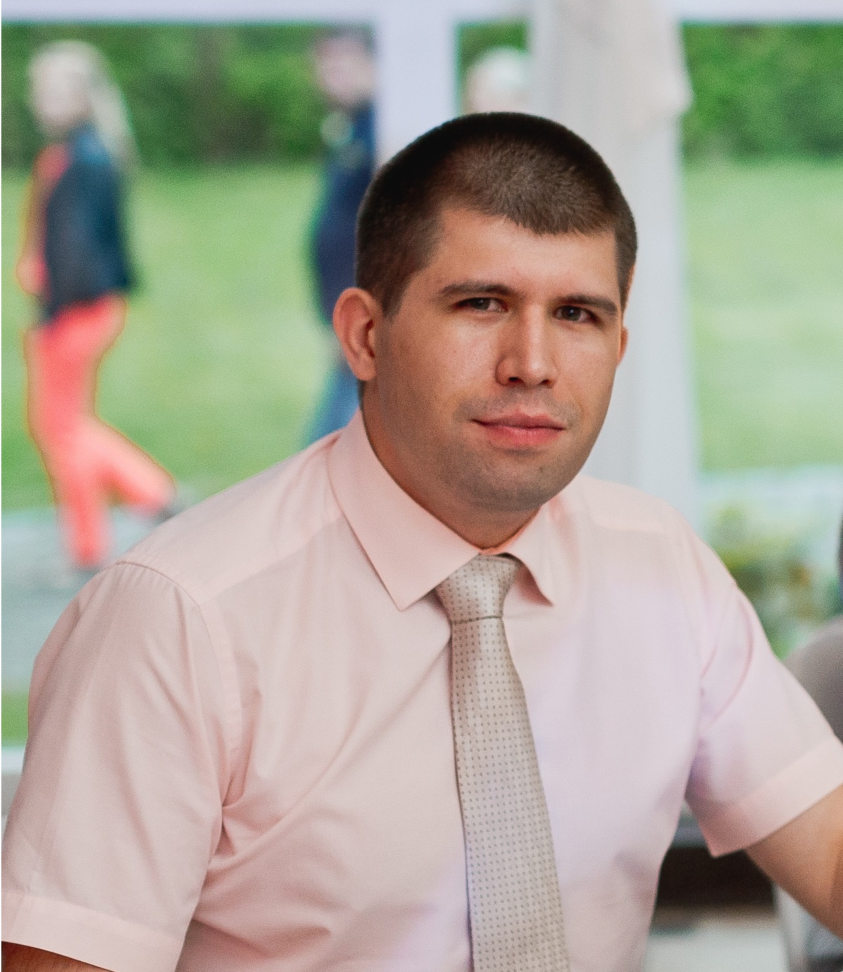
Состав команды
Марина Дружинина
Разработка модели
Компетенция: разработка программного обеспечения
г. Уфа
+7 927 930 8073
@marina_druzh
Мгер Парунакян
Парсинг источников
Компетенция: управление разработкой программного обеспечения, производством, дистрибуцией
г. Москва
+7 916 580 3588
@MhParun
Марат Закиров
Разработка модели
разработка интерфейса
Компетенция: разработка программного обеспечения
г. Москва
+7 925 833 8335
@mardrake
Михаил Демин
Подготовка датасета
Компетенция: экспертиза в фармации и медицине
г. Хабаровск
+7 963 566 3888
@MikhailDemin

Slide 3
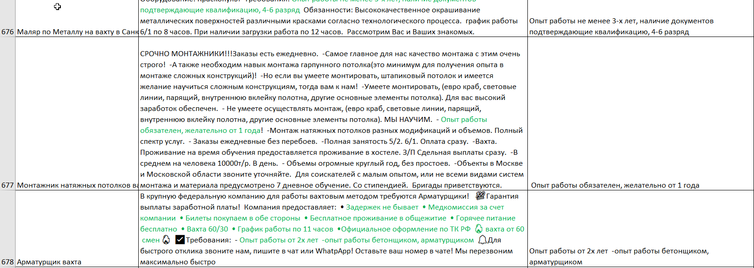
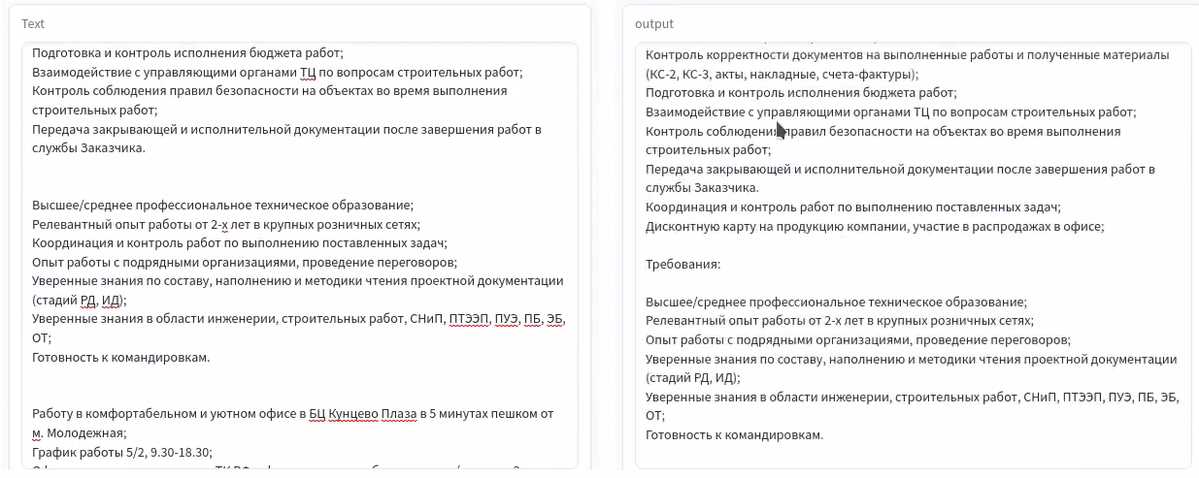
КРАТКОЕ ОПИСАНИЕ КЕЙСА
Необходимо, исходя из данных, указанных в графе «Должностные обязанности», оценить текст на наличие скрытых полей «Условия», «Требование к соискателю», а затем извлечь эту информацию и добиться правильного заполнения резюме. Верификация данных способствует улучшению процесса мониторинга, анализа и прогнозирования кадрового потенциала в строительной отрасли и ЖКХ.

Slide 4
КРАТКОЕ ОПИСАНИЕ РЕШЕНИЯ
Загрузка и подготовка датасета
Подготовка и обучение модели CatBoost
Подсчет метрик и тюнинг модели
Подготовка демо
Создание итоговой таблицы

Slide 5
КРАТКОЕ ОПИСАНИЕ РЕШЕНИЯ
Подготовка датасета:
Заполнение пропусков
Преобразование к строковому типу и удаление лишних пробелов в начале и конце строки
Заменяем эмоджи на точки
Убираем точки в начале строки
Удаление информации из колонки, которая есть в других колонках
Ставим точки перед словами с большой буквы

Slide 6
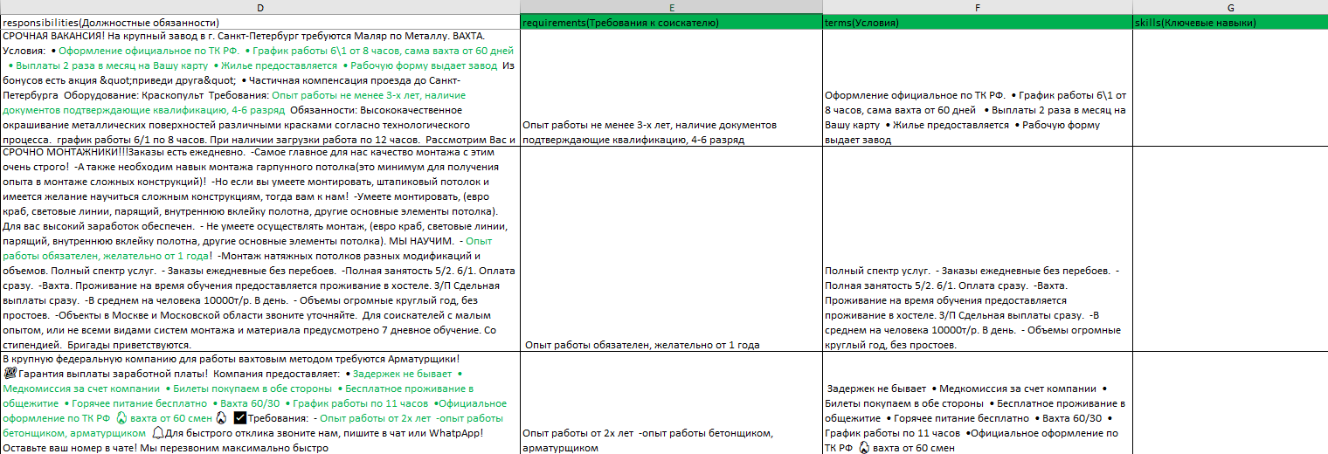
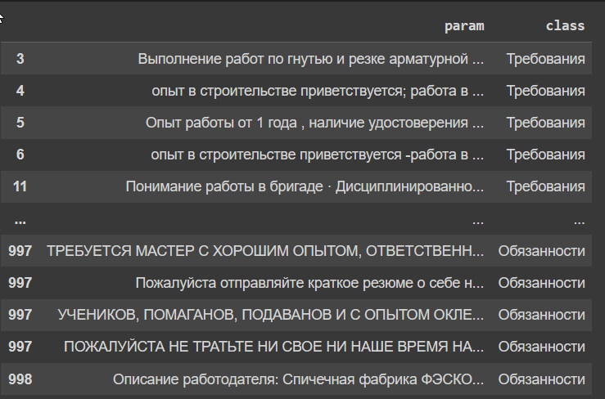
КРАТКОЕ ОПИСАНИЕ РЕШЕНИЯ
CatBoost

Slide 7
КРАТКОЕ ОПИСАНИЕ РЕШЕНИЯ
Почему CatBoost?
Быстро обучаемый инструмент
Хорошо работает с разными объектами
Отечественная разработка
Постоянно дорабатывается

Slide 8
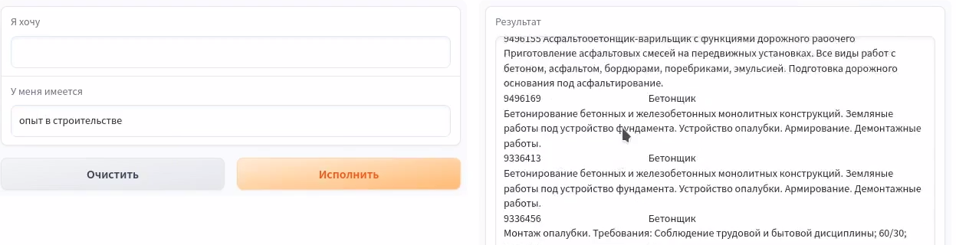
КРАТКОЕ ОПИСАНИЕ РЕШЕНИЯ
С помощью данной модели мы можем в дальнейшем сделать любой сервис для HR-специалистов (веб-сайт/приложение/чат-бот)

Slide 9
ДАЛЬНЕЙШЕЕ РАЗВИТИЕ
Поменять модель на более сложную
Вместо классификации использовать нейросеть
Увеличить количество входных данных

Slide 10







Использованные технологии

Slide 11
СПАСИБО ЗА ВНИМАНИЕ!
Ссылка на репозиторий:
https://github.com/mardrake/hackaton_roscapstroi
https://github.com/marina-druzh/Hakaton_UFO_RosKapStroy

